Slide 1
تم : ستاره شناسی
قالب پاورپوینت کهکشان

Slide 2
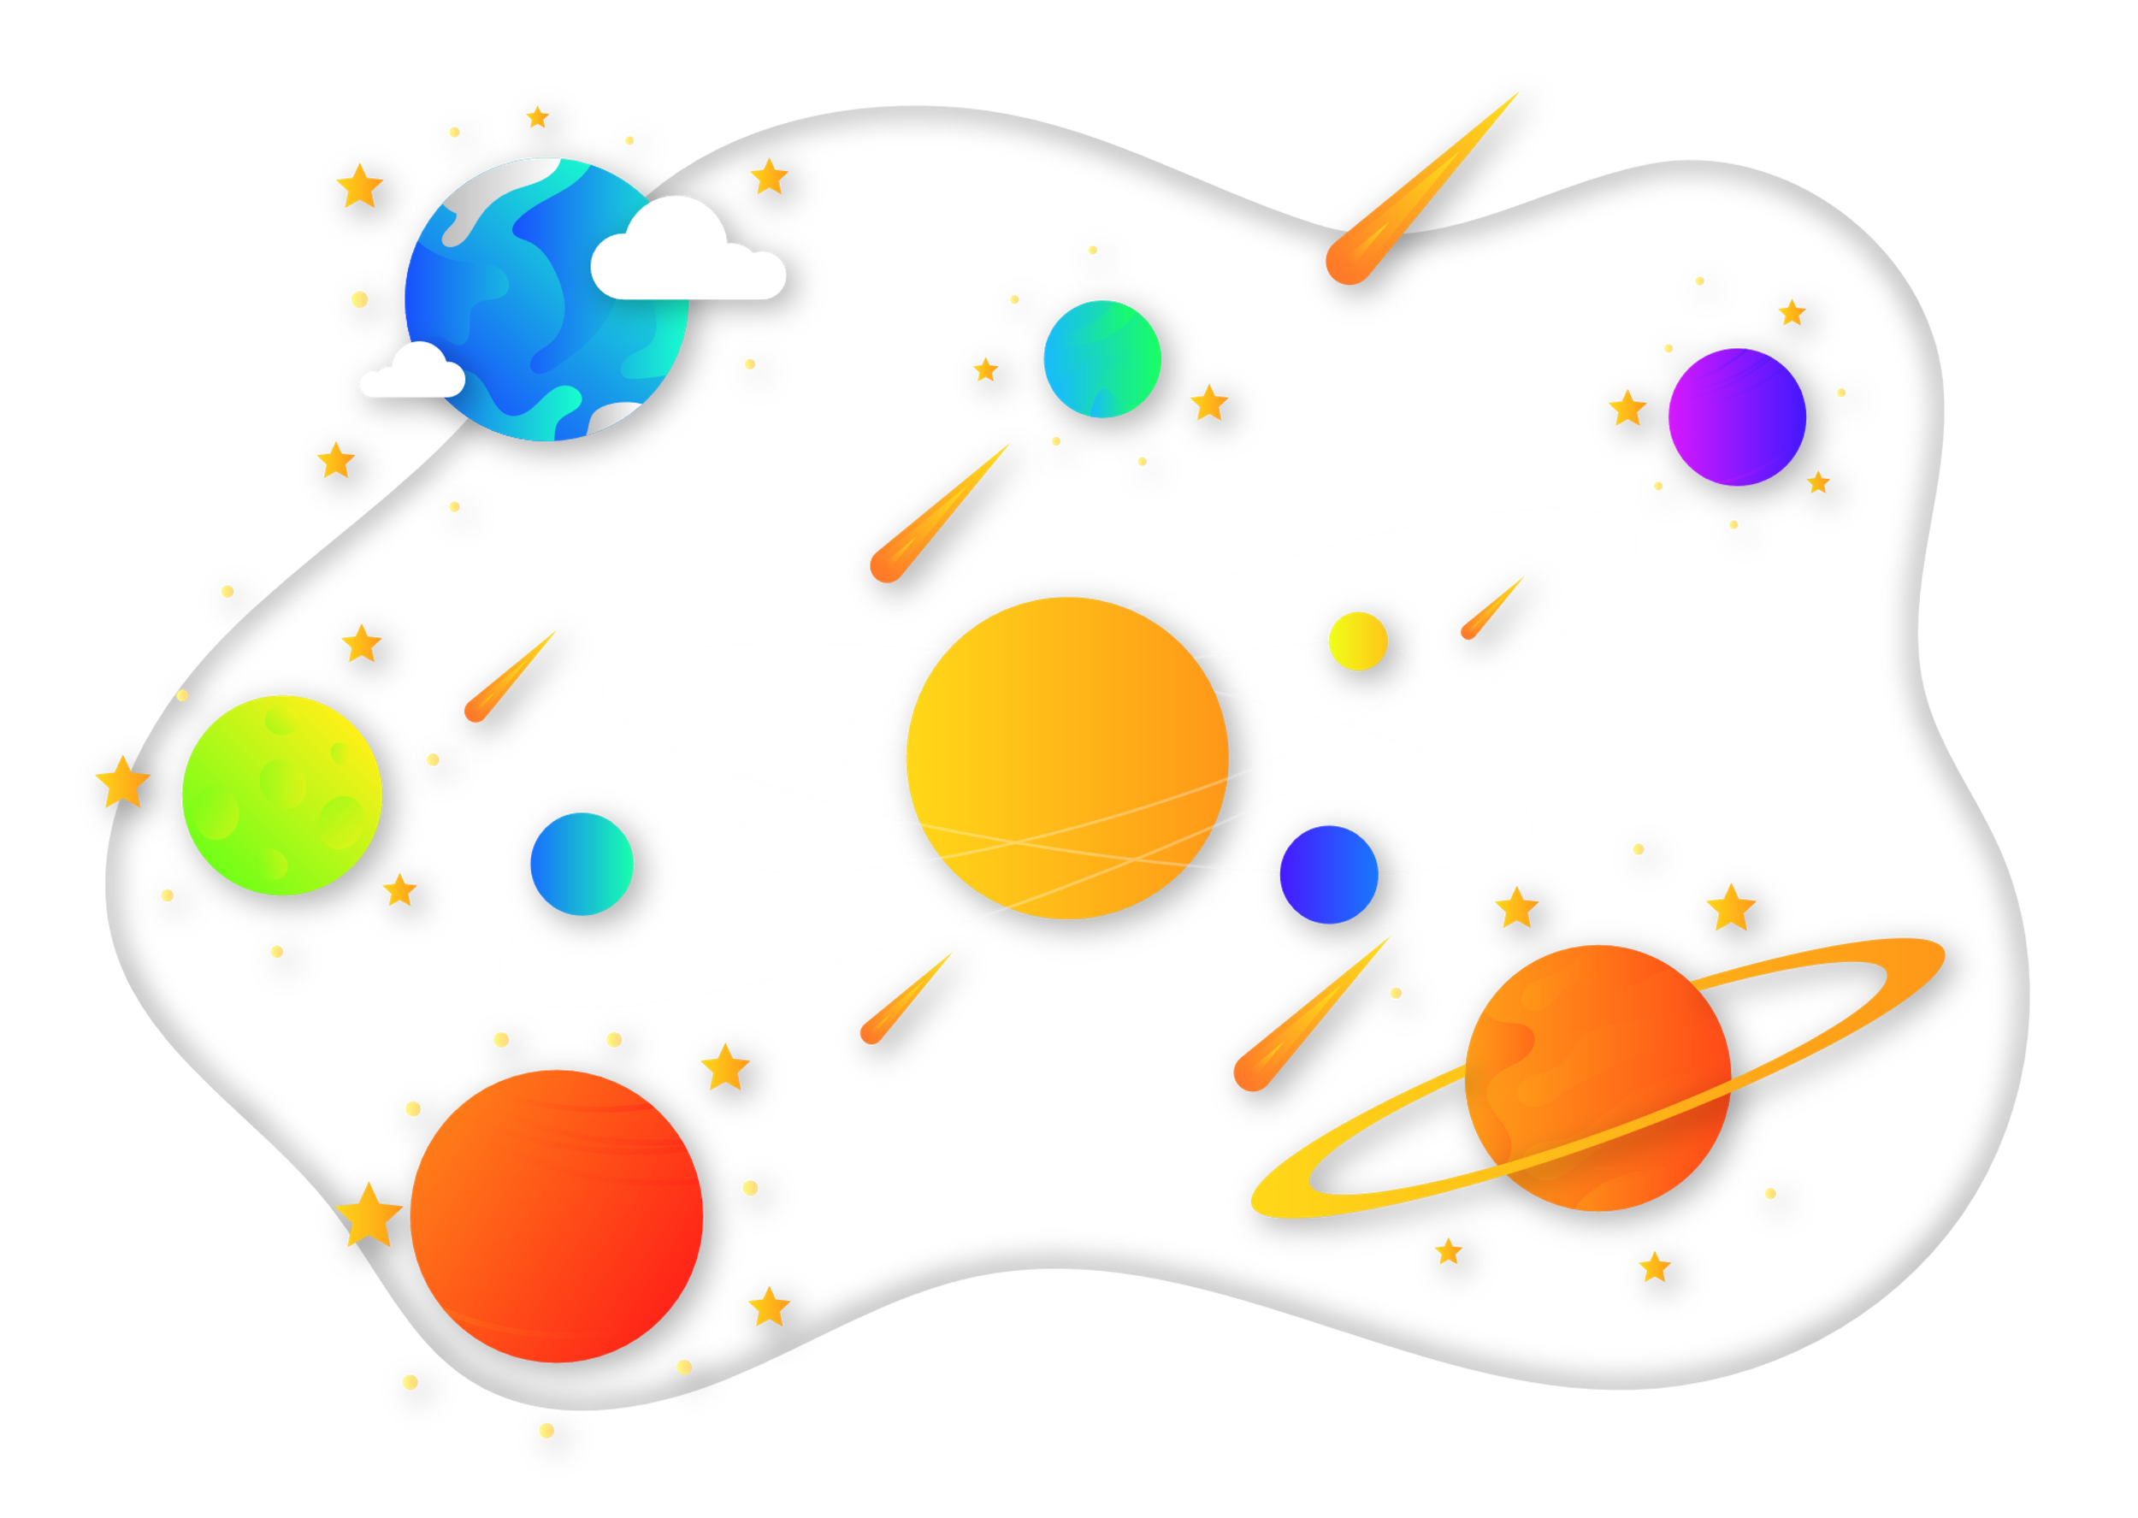
نجوم چیست؟
نجوم مطالعه علمی اجرام آسمانی و پدیده هایی است که از اتمسفر زمین سرچشمه می گیرند. این یکی از قدیمی ترین علوم طبیعی است و تمدن های مختلف در طول تاریخ به آن پرداخته اند. ستاره شناسان اجرام آسمانی مانند ستارگان، سیارات، قمرها، دنباله دارها، سیارک ها، کهکشان ها و دیگر پدیده های کیهانی را رصد و تجزیه و تحلیل می کنند.

Slide 3
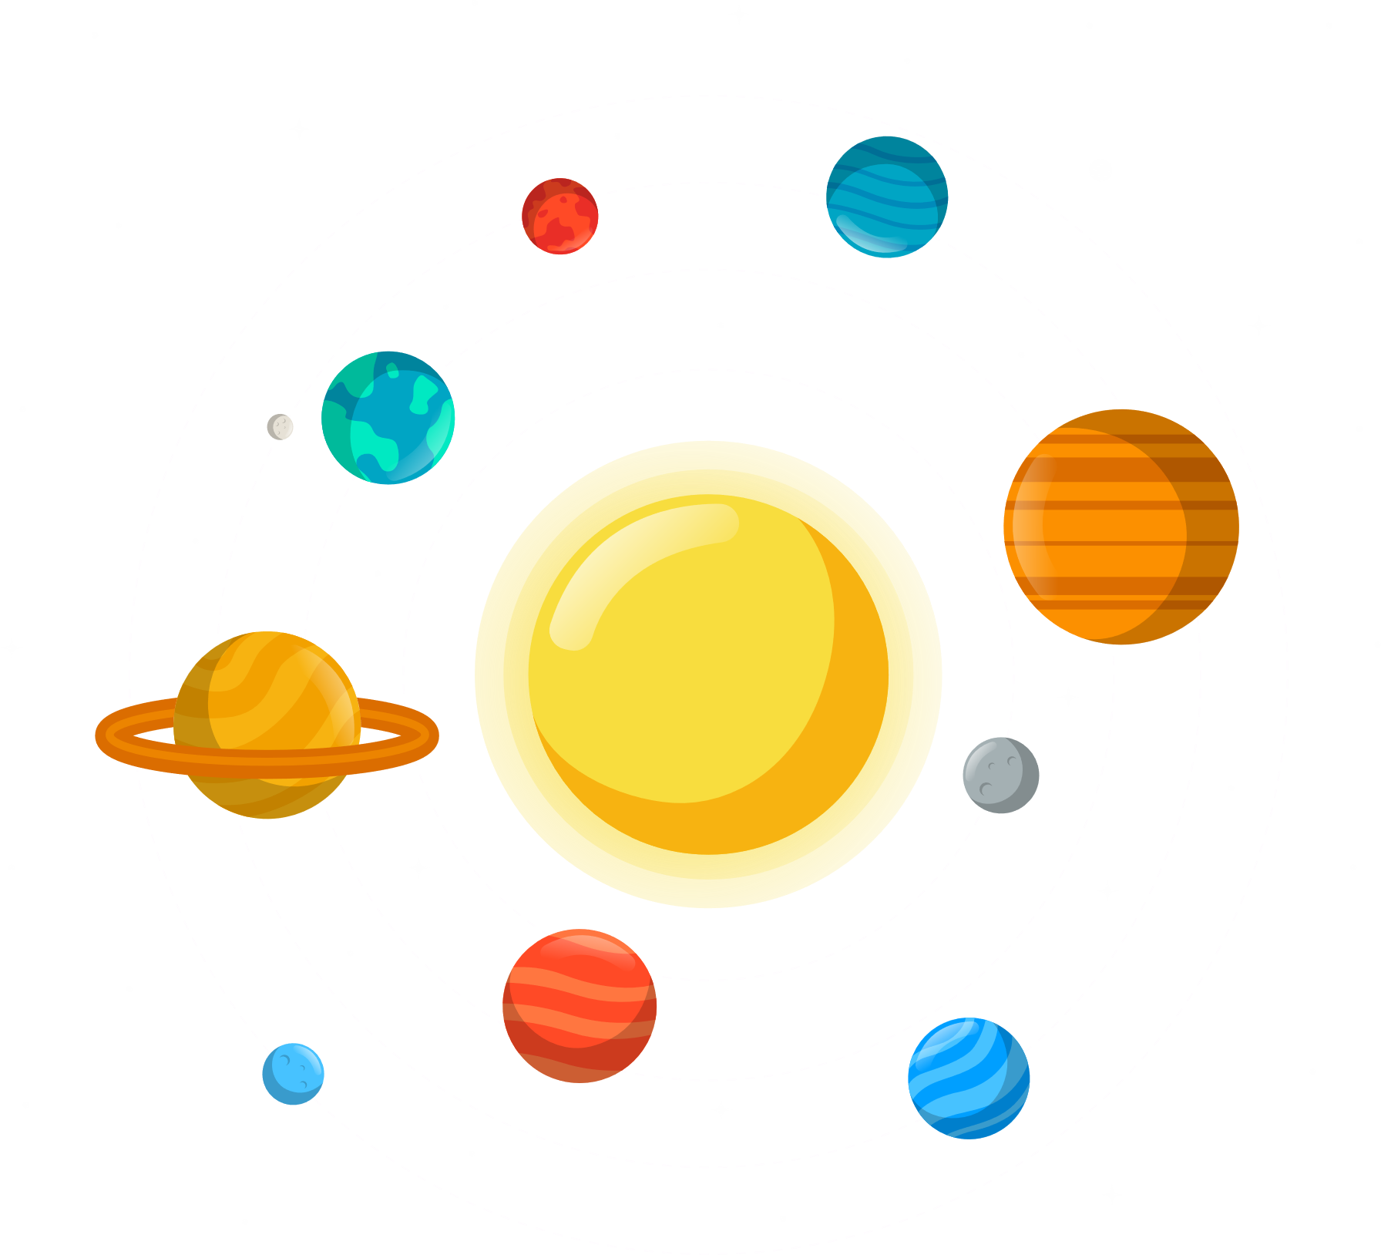
انواع نجوم
01
نجوم نوری : این سنتی ترین شکل نجوم است که شامل رصد اجرام سماوی با استفاده از نور مرئی است.
02
نجوم مادون قرمز : مشاهدات در قسمت مادون قرمز طیف الکترومغناطیسی که طولانی تر است
03
اخترشیمی : مطالعه ترکیب شیمیایی جهان، به ویژه مولکول ها و ترکیبات موجود.
04
سیاره شناسی : مطالعه ساختار درونی و دینامیک ستارگان با تجزیه و تحلیل نوسانات امواج صوتی آنها.
05
کیهان شناسی : همانطور که قبلا ذکر شد، کیهان شناسی مطالعه منشا، تکامل و ساختار جهان است

Slide 4
دلایل مطالعه نجوم
ماهیت میان رشته ای : ستاره شناسی ذاتاً بین رشته ای است و از فیزیک، ریاضیات، شیمی، زمین شناسی و زیست شناسی استخراج می شود. فرصت هایی برای همکاری با کارشناسان در زمینه های مختلف ارائه می دهد
ماهیت میان رشته ای : ستاره شناسی ذاتاً بین رشته ای است و از فیزیک، ریاضیات، شیمی، زمین شناسی و زیست شناسی استخراج می شود. فرصت هایی برای همکاری با کارشناسان در زمینه های مختلف ارائه می دهد
ماهیت میان رشته ای : ستاره شناسی ذاتاً بین رشته ای است و از فیزیک، ریاضیات، شیمی، زمین شناسی و زیست شناسی استخراج می شود. فرصت هایی برای همکاری با کارشناسان در زمینه های مختلف ارائه می دهد
ماهیت میان رشته ای : ستاره شناسی ذاتاً بین رشته ای است و از فیزیک، ریاضیات، شیمی، زمین شناسی و زیست شناسی استخراج می شود. فرصت هایی برای همکاری با کارشناسان در زمینه های مختلف ارائه می دهد

Slide 5
نجوم نظری
یکی از قدیمی ترین رشته ها در نجوم و در کل علوم، اندازه گیری موقعیت اجرام سماوی است. از لحاظ تاریخی، دانش دقیق از موقعیت خورشید، ماه، سیارات و ستارگان در جهت‌یابی آسمانی (استفاده از اجرام آسمانی برای هدایت ناوبری) و در ساخت تقویم‌ها ضروری بوده است. متنوع و غنی شده اندازه گیری دقیق موقعیت های هواپیما.
درک کاملی از اغتشاشات گرانشی و توانایی تعیین موقعیت‌های گذشته و آینده سیارات با دقت زیاد، میدانی که به نام مکانیک آسمانی شناخته می‌شود. اخیراً ردیابی اجرام نزدیک به زمین امکان پیش‌بینی را فراهم می‌کند

Slide 6
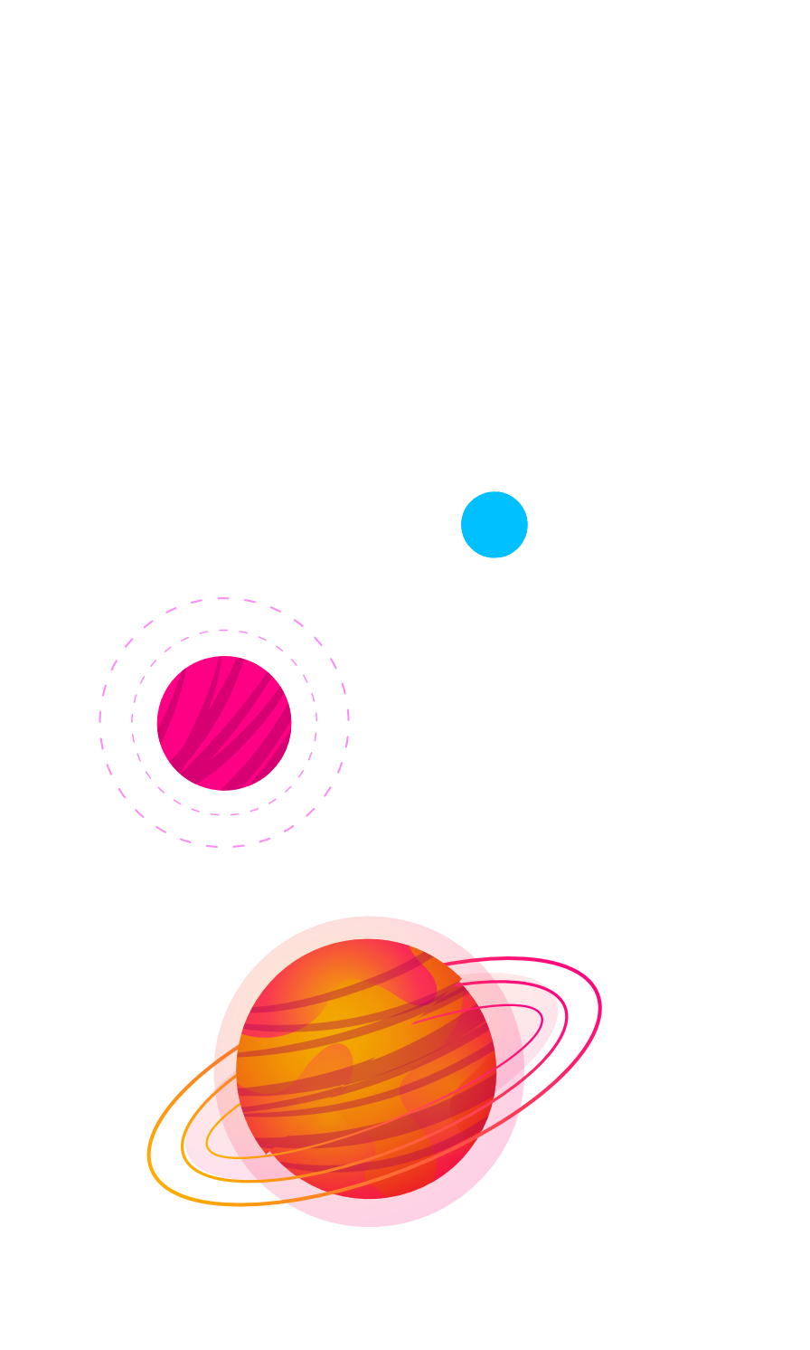
عنوان اسلاید به آنجا می رود
یکی از قدیمی ترین رشته های نجوم و در همه آن ها علم است. سیستم های بیولوژیکی
یکی از قدیمی ترین رشته های نجوم و در همه آن ها علم است. سیستم های بیولوژیکی
یکی از قدیمی ترین رشته های نجوم و در همه آن ها علم است. سیستم های بیولوژیکی
یکی از قدیمی ترین رشته های نجوم و در همه آن ها علم است. سیستم های بیولوژیکی

Slide 7
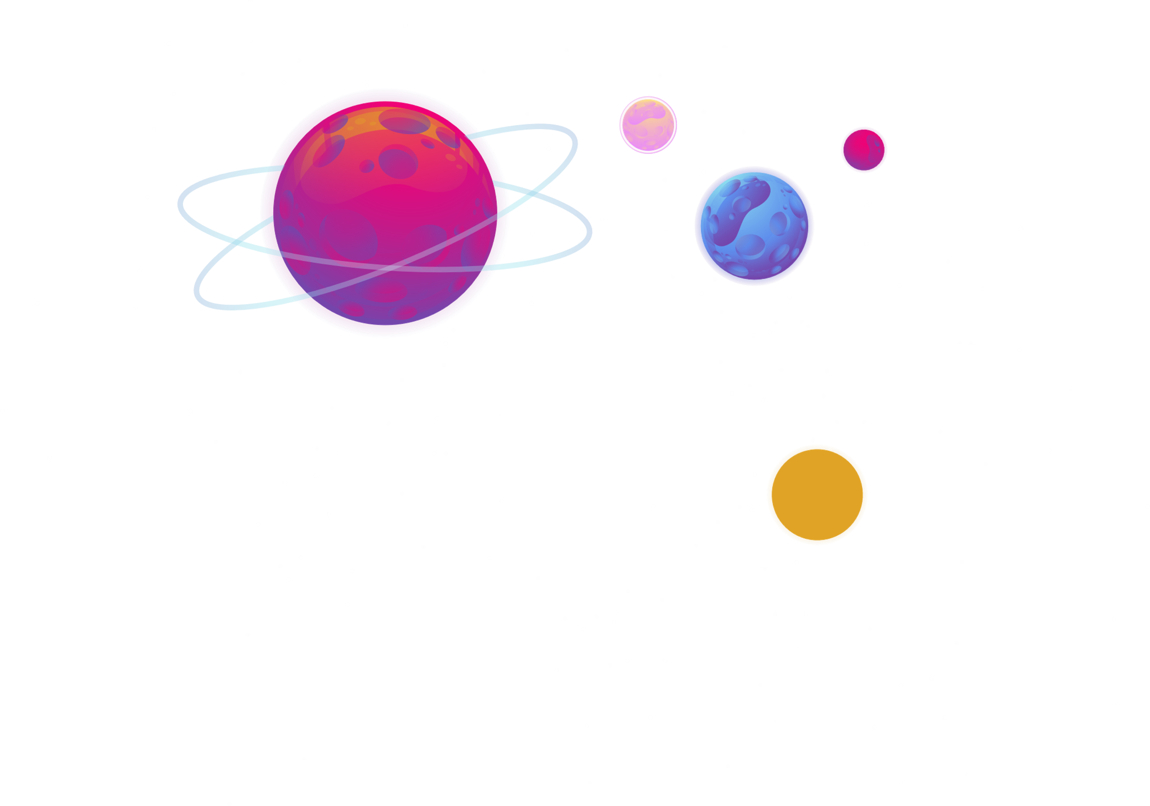
مطالعات میانرشتهای
نجوم و اخترفیزیک پیوندهای میان رشته ای قابل توجهی با سایر زمینه های علمی مهم ایجاد کرده اند. باستان شناسی مطالعه نجوم باستانی یا سنتی در زمینه فرهنگی آنها، با استفاده از شواهد باستان شناسی و انسان شناسی است. Astrobiology مطالعه ظهور و تکامل سیستم‌های بیولوژیکی در جهان است، با تأکید ویژه بر امکان حیات غیرزمینی. آمار نجومی کاربرد آمار در اخترفیزیک برای تجزیه و تحلیل حجم وسیعی از داده‌های اخترفیزیکی رصدی است.

Slide 8
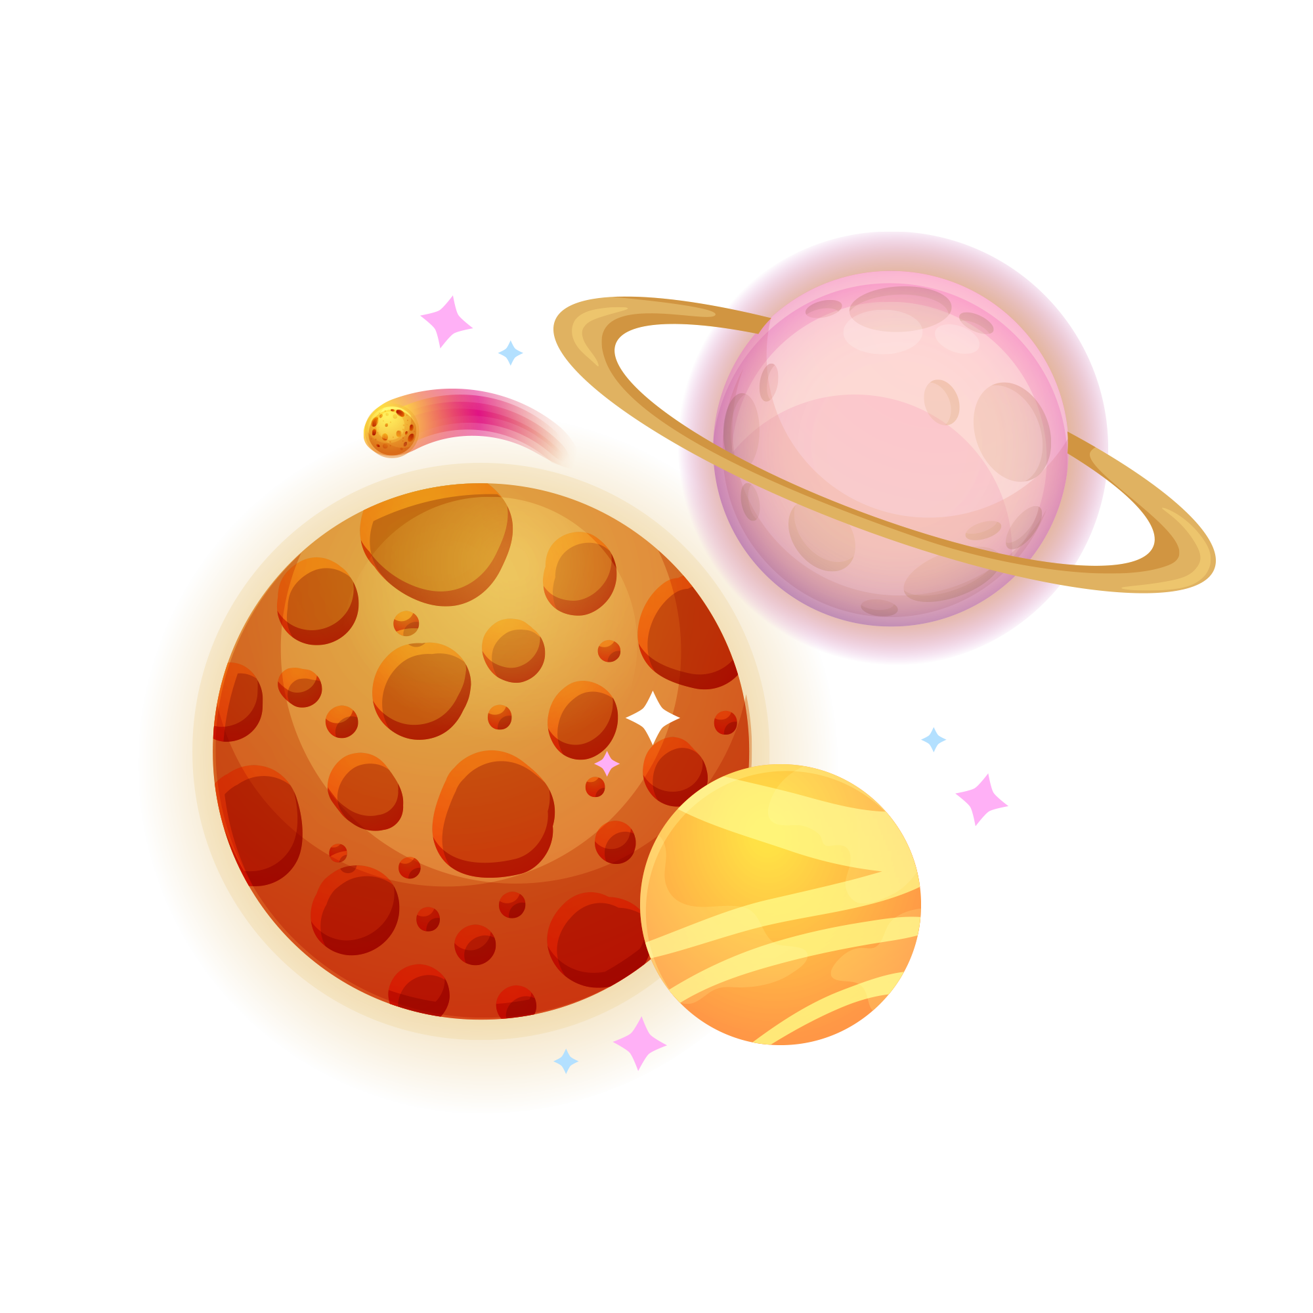
نجوم رصدی
منبع اصلی اطلاعات درباره اجرام آسمانی و سایر اجرام نور مرئی یا به طور کلی تر تابش الکترومغناطیسی است. نجوم رصدی ممکن است بر اساس ناحیه مربوطه از طیف مغناطیس الکترومغناطیسی که مشاهدات روی آن انجام شده است طبقه بندی شود. برخی از بخش‌های طیف را می‌توان از سطح زمین مشاهده کرد، در حالی که بخش‌های دیگر فقط از ارتفاعات بالا یا خارج از جو زمین قابل مشاهده هستند. اطلاعات خاص در مورد این زیر فیلدها در زیر آورده شده است.

Slide 9
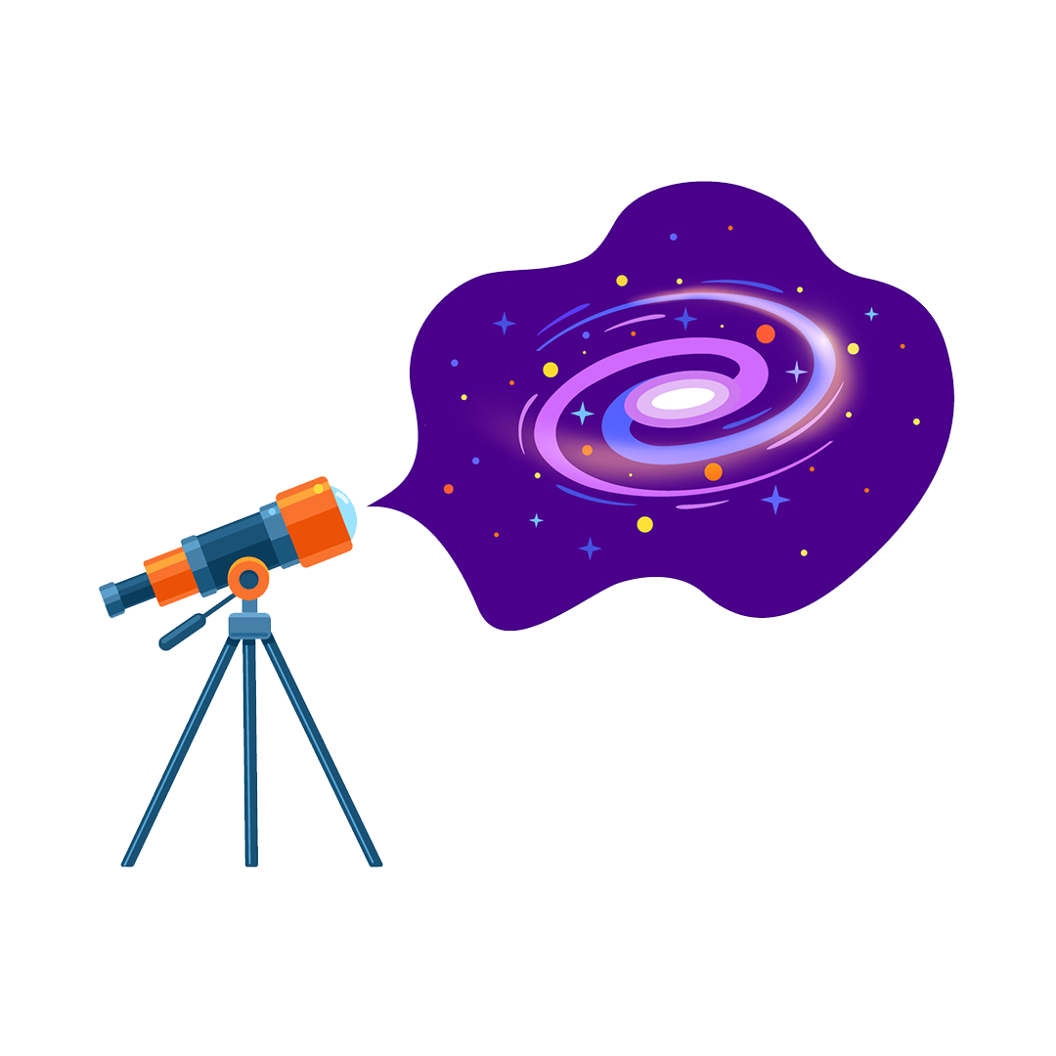
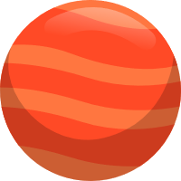
به چند درصد نیاز دارید؟
70%
40%
0%
عطارد نزدیکترین سیاره به خورشید است
عطارد نزدیکترین سیاره به خورشید است
عطارد نزدیکترین سیاره به خورشید است

Slide 10
این یک جدول زمانی است
منبع اصلی اطلاعات درباره اجرام آسمانی و سایر اجرام نور مرئی است.
منبع اصلی اطلاعات درباره اجرام آسمانی و سایر اجرام نور است
1
2
3
4
عطارد نزدیکترین سیاره به خورشید است
عطارد نزدیکترین سیاره به خورشید است
عطارد نزدیکترین سیاره به خورشید است
عطارد نزدیکترین سیاره به خورشید است

Slide 11
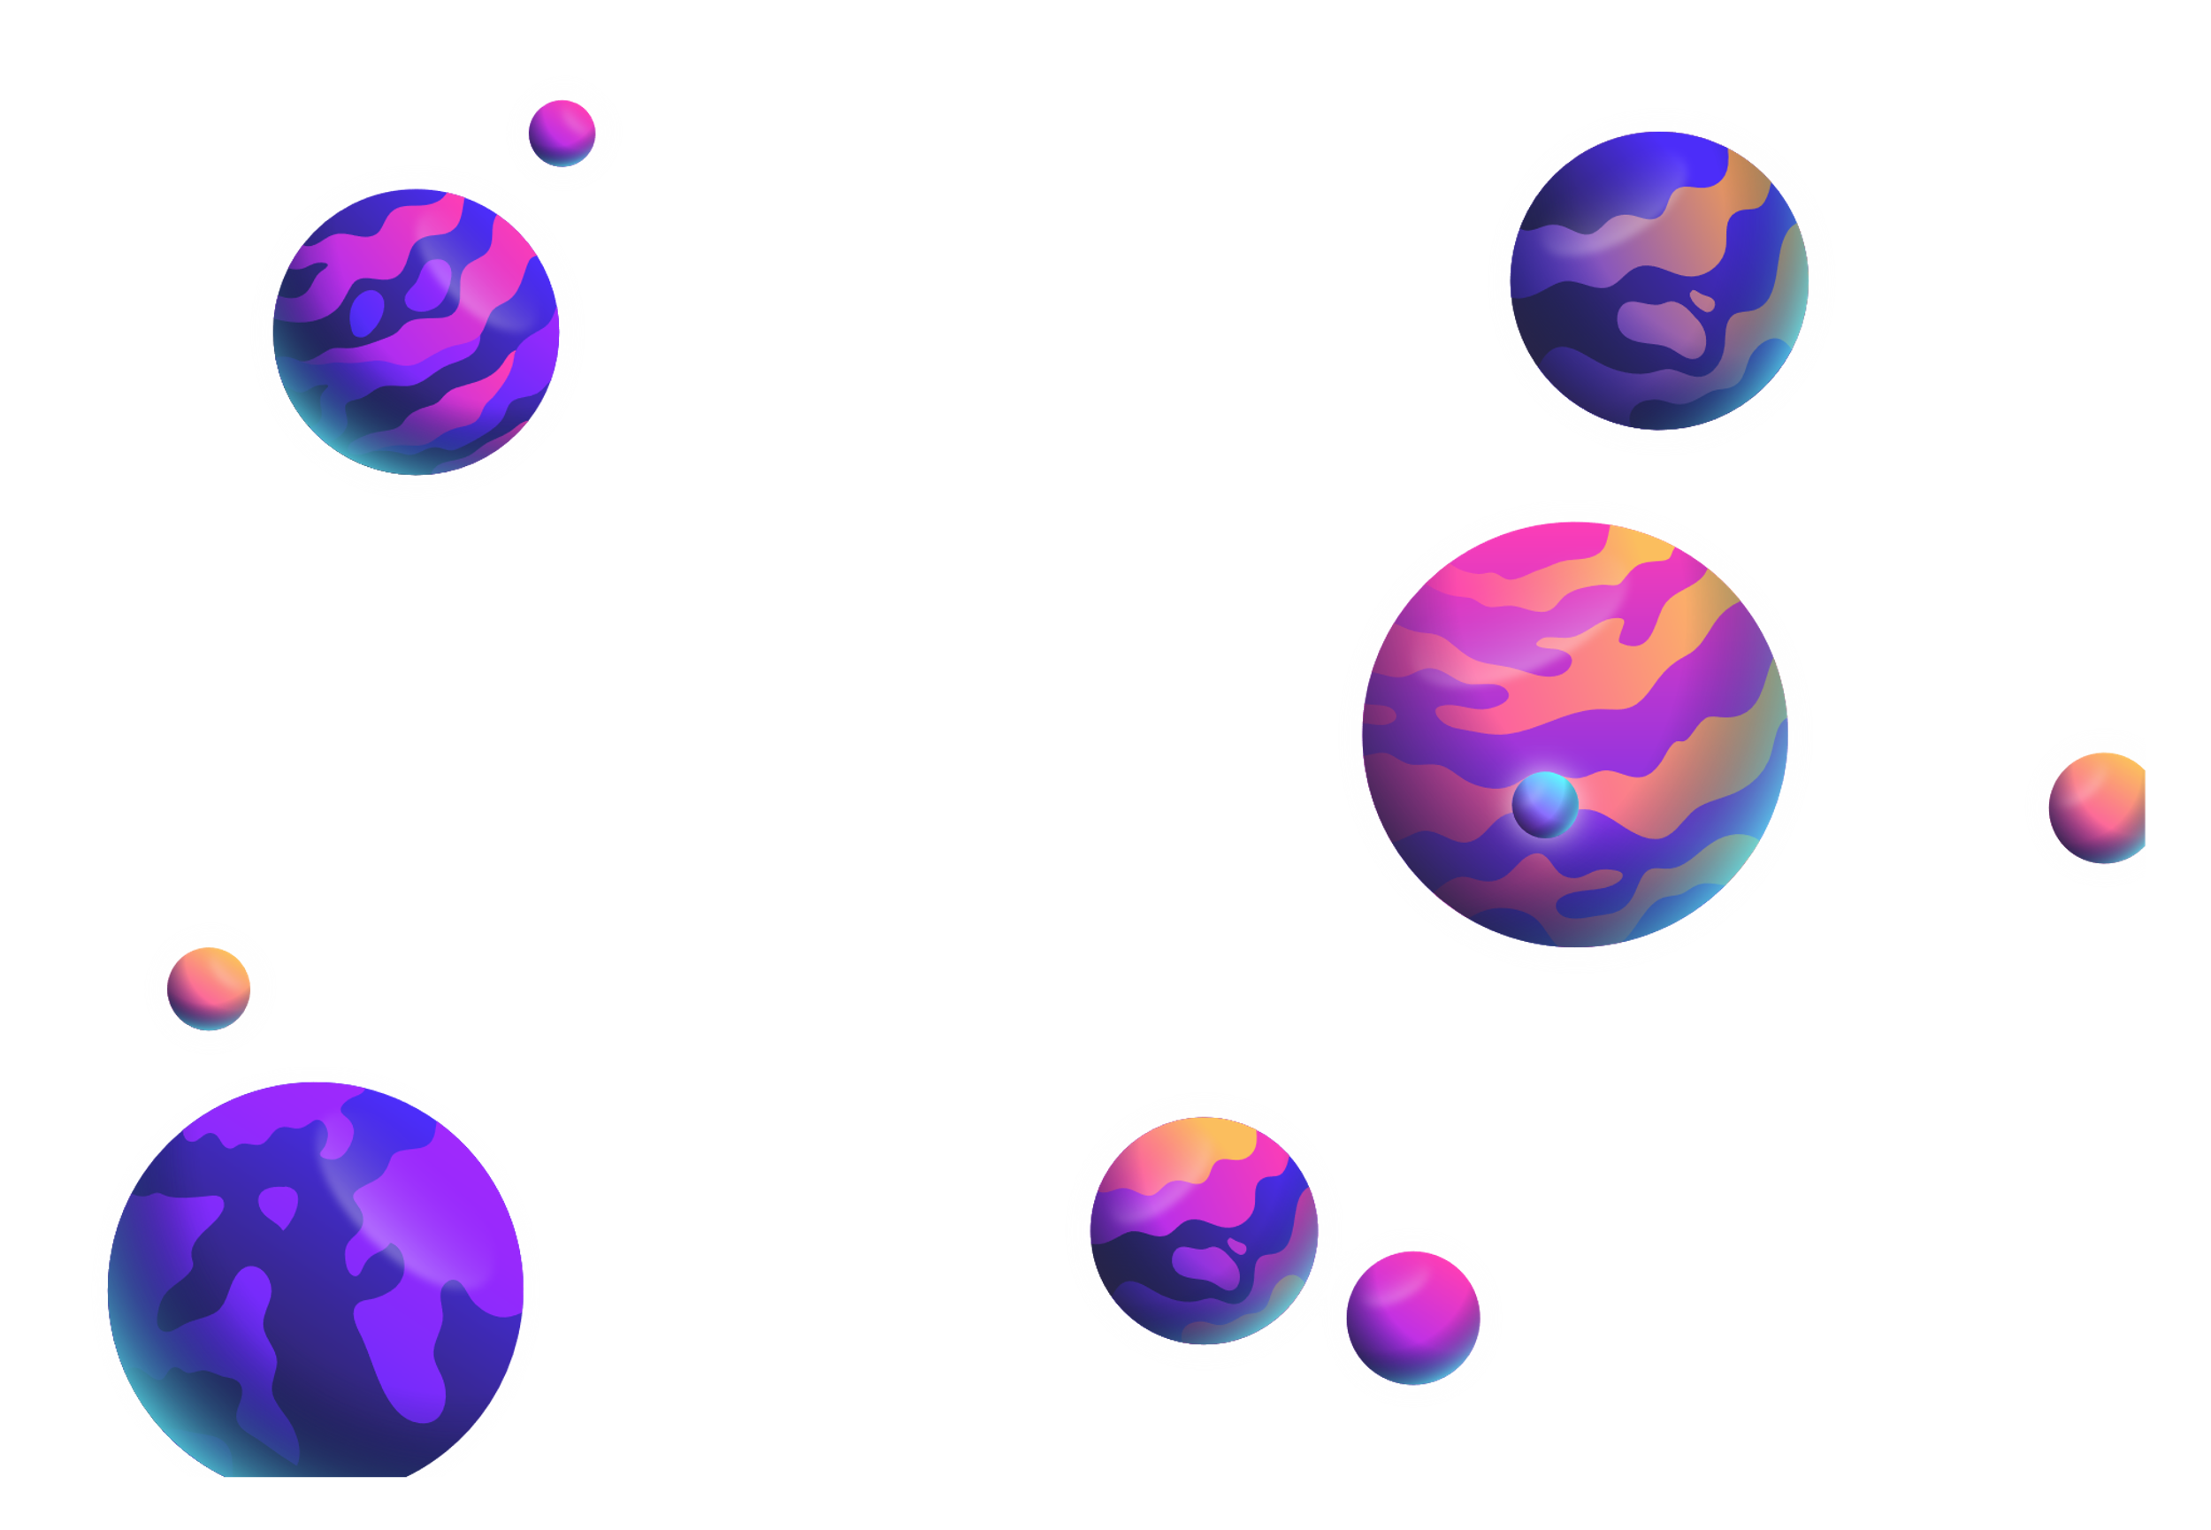
لیست مهم
نجوم حرفه ای به دو شاخه رصدی و نظری تقسیم می شود.
نجوم حرفه ای به دو شاخه رصدی و نظری تقسیم می شود.
نجوم حرفه ای به دو شاخه رصدی و نظری تقسیم می شود.
نجوم حرفه ای به دو شاخه رصدی و نظری تقسیم می شود.

Slide 12
کجا شما می توانید ما را پیدا کنید ؟
مریخ
مریخ یک دنیای بیابانی سرد است. اندازه آن نصف زمین است
سیاره تیر
مریخ یک دنیای بیابانی سرد است. اندازه آن نصف زمین است
سیاره مشتری
مریخ یک دنیای بیابانی سرد است. اندازه آن نصف زمین است

Slide 13
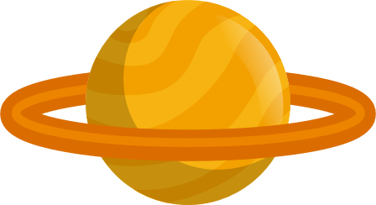
اینفوگرافیک قابل درک
آتاکام
824 کیلومتر
821 کیلومتر
زمین
مریخ
سیاره مشتری
نپتون
نپتون دورترین است
زمین سیاره سوم است
با وجود قرمز بودن، سرد است
مشتری بزرگترین سیاره است

Slide 14
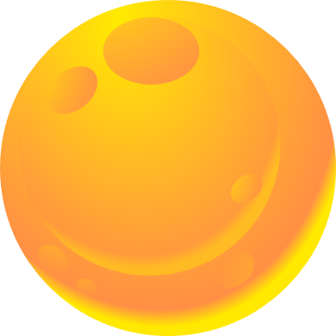
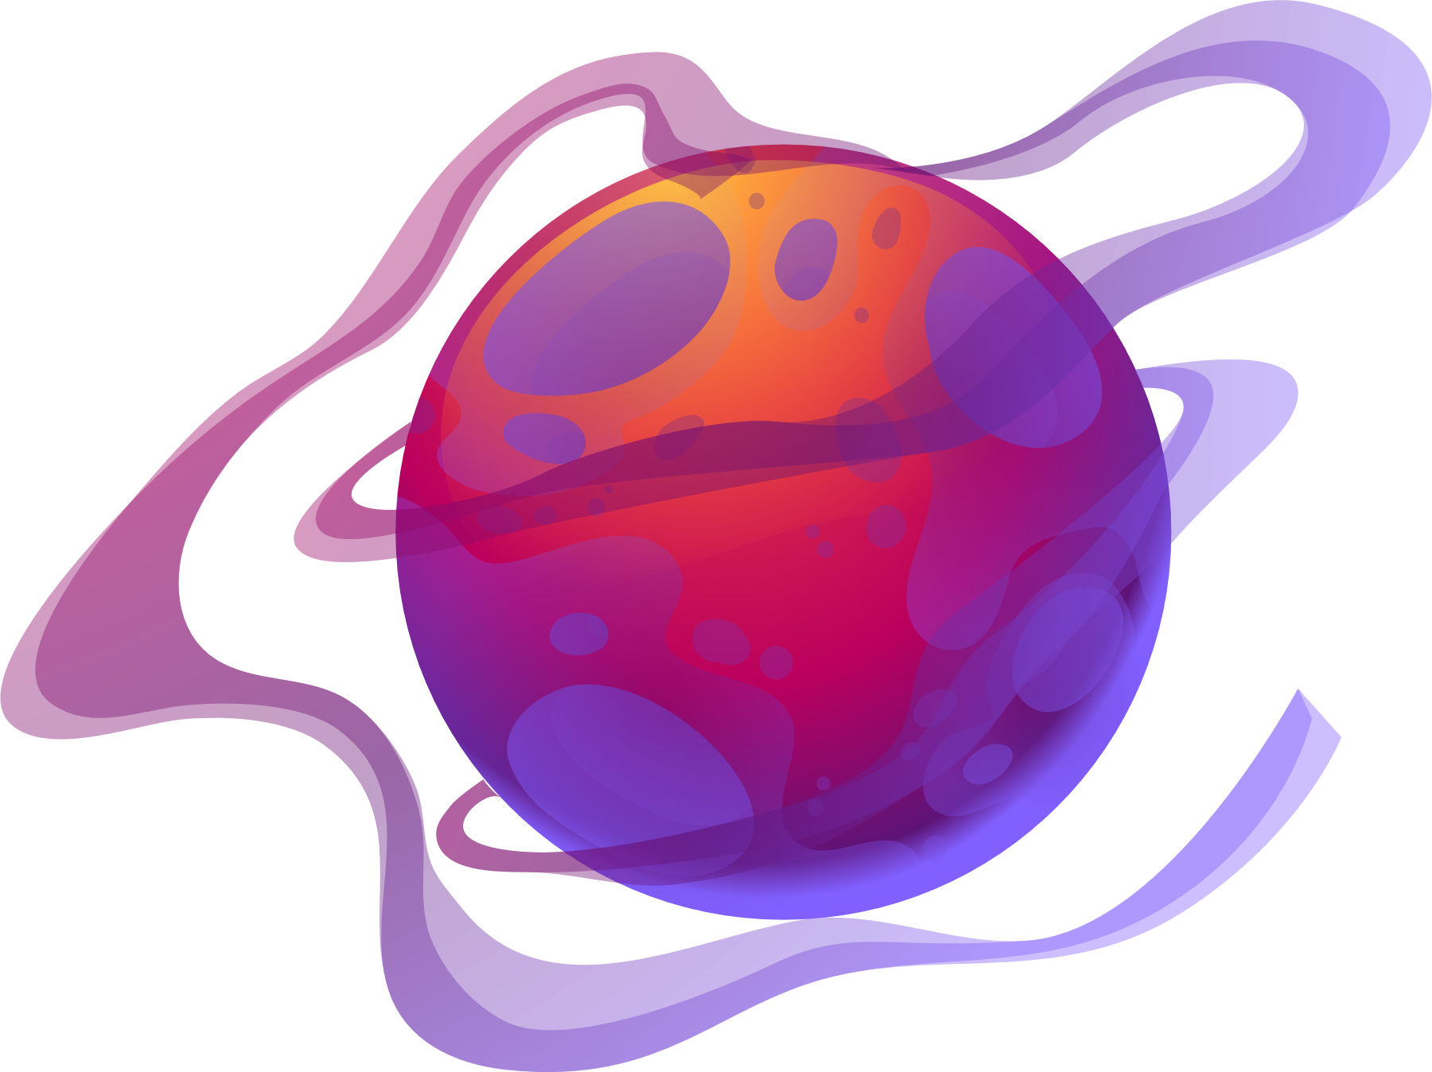
یادآوری های ویژه
آیا می دانید چه چیزی به شما کمک می کند تا نقطه نظر خود را شفاف کنید؟
ما آنقدر مجذوب فضا شدیم که "عطارد نزدیکترین سیاره به خورشید است" و در نهایت دو مفهومی بودند که می توانند در یک جمله ظاهر شوند.
ما آنقدر مجذوب فضا شدیم که "عطارد نزدیکترین سیاره به خورشید است" و در نهایت دو مفهومی بودند که می توانند در یک جمله ظاهر شوند.
ما آنقدر مجذوب فضا شدیم که "عطارد نزدیکترین سیاره به خورشید است" و در نهایت دو مفهومی بودند که می توانند در یک جمله ظاهر شوند.

Slide 15
"این یک نقل قول، کلمه ای پر از حکمت است که یکی از افراد مهم گفته است و می تواند خواننده را وادار کند که الهام بگیرد."
-کسی معروف

Slide 16
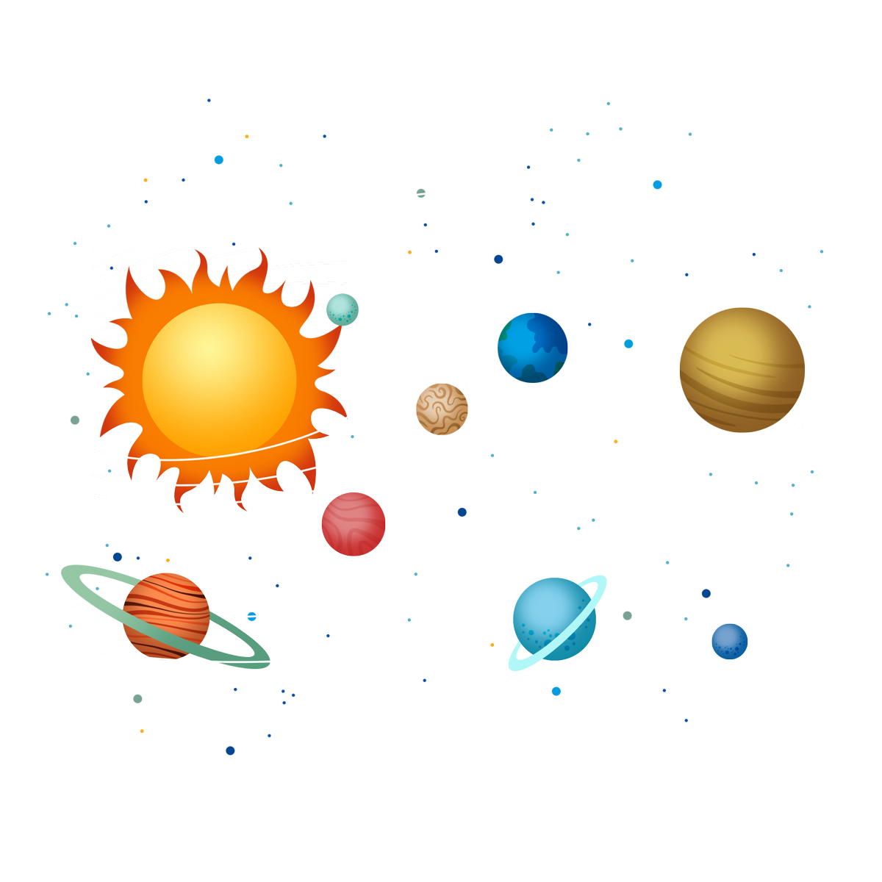
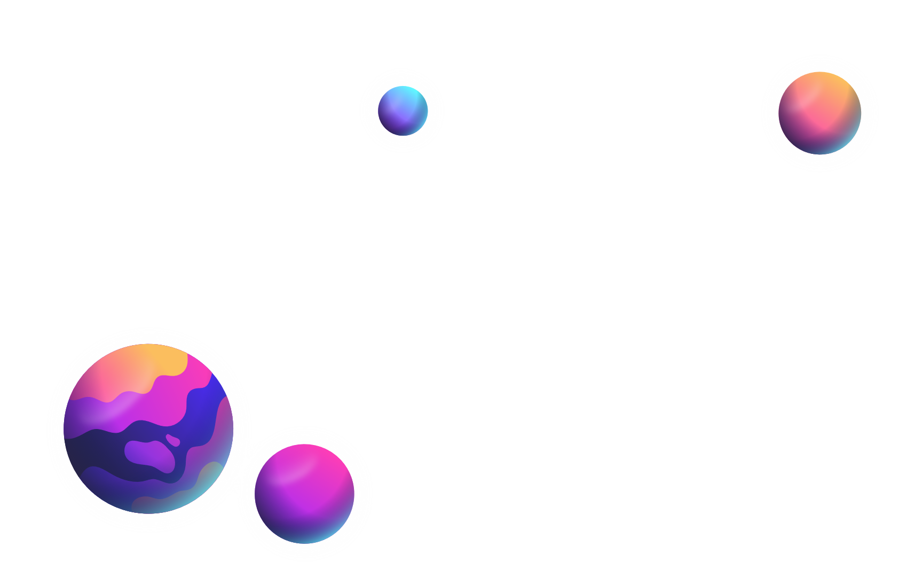
با تشکر از شما دوستان عزیز ... !

Slide 17
مجموعه آیکون های کاملاً قابل ویرایش: A

Slide 18
مجموعه آیکون های کاملاً قابل ویرایش: B

Slide 19
مجموعه آیکون های کاملاً قابل ویرایش: C

